Slide 1

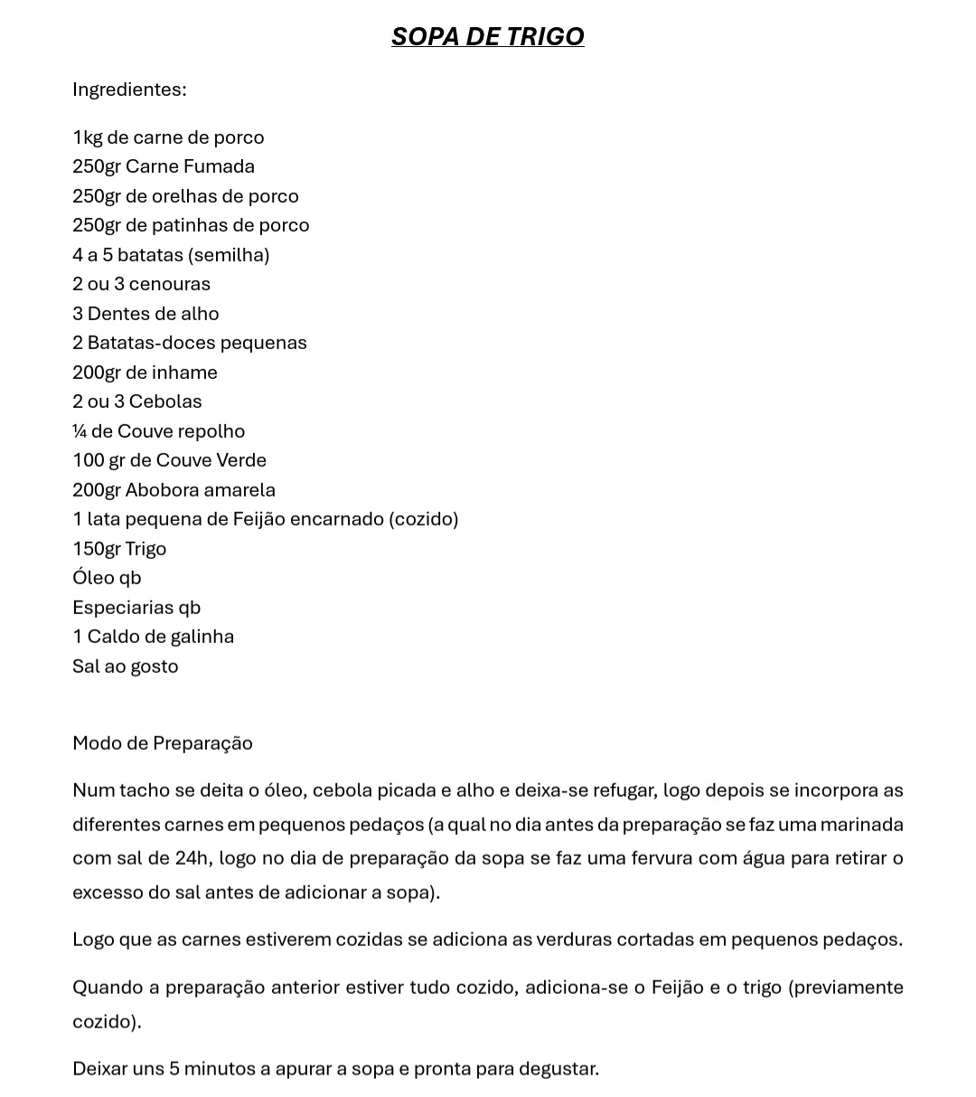
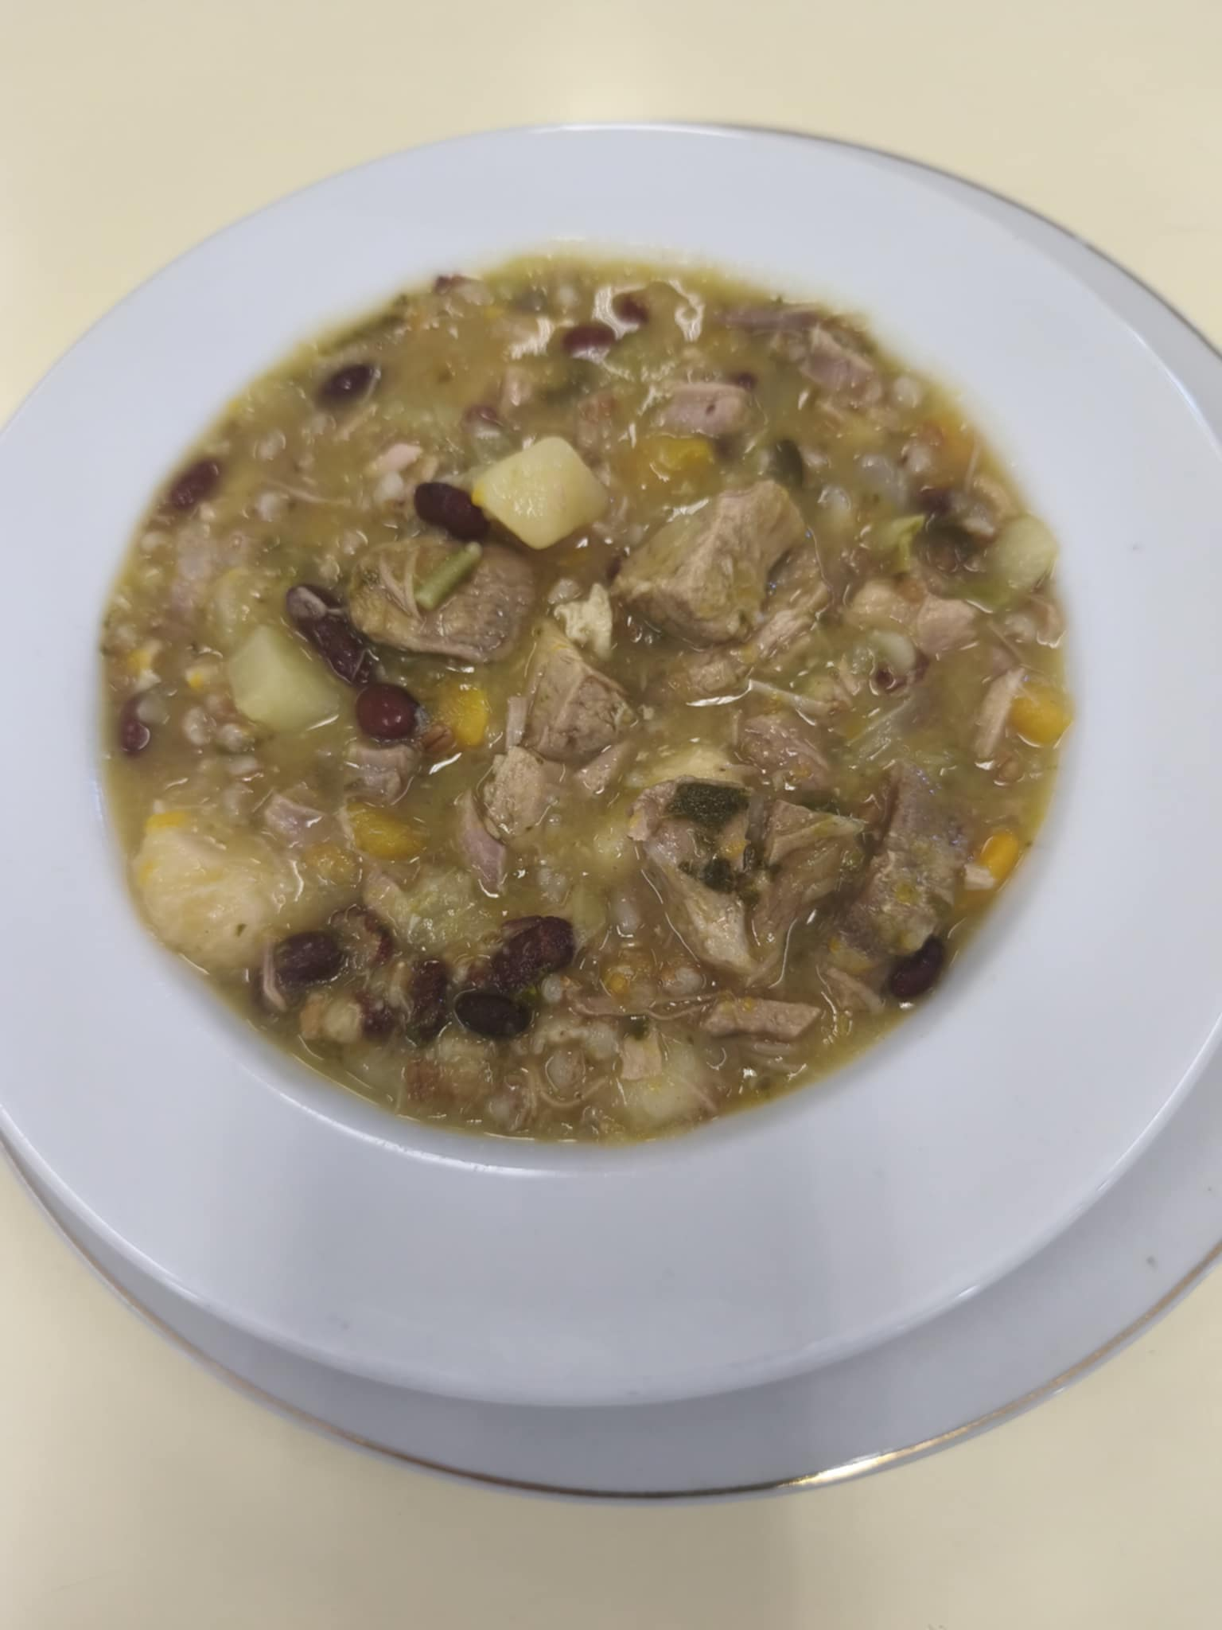
Desafio ASS 2023/2024
“Receitas Sustentáveis, têm Tradição”
TÍTULO DA RECEITA: Sopa de Trigo
FOTO DO PRATO FINALIZADO
https://alimentacaosaudavelesustentavel.abaae.pt/receitas-sustentaveis/

Slide 2
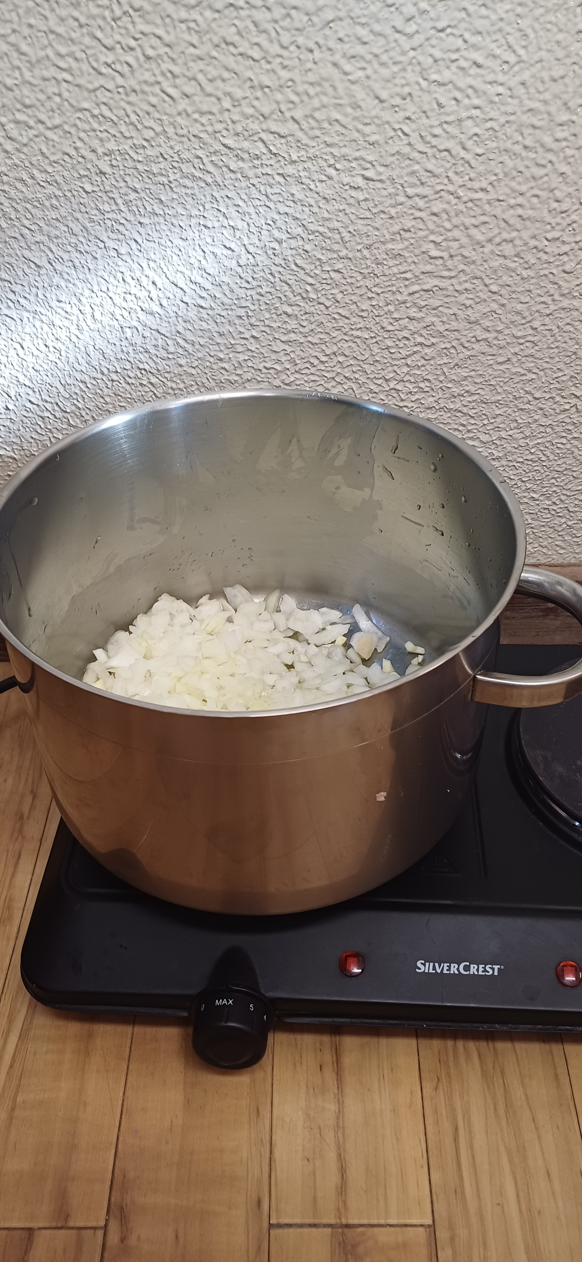
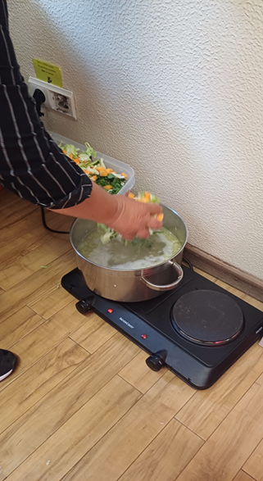
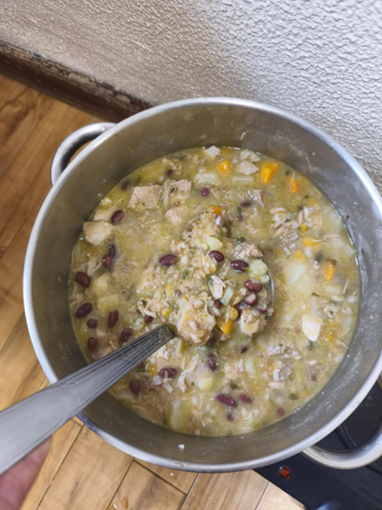
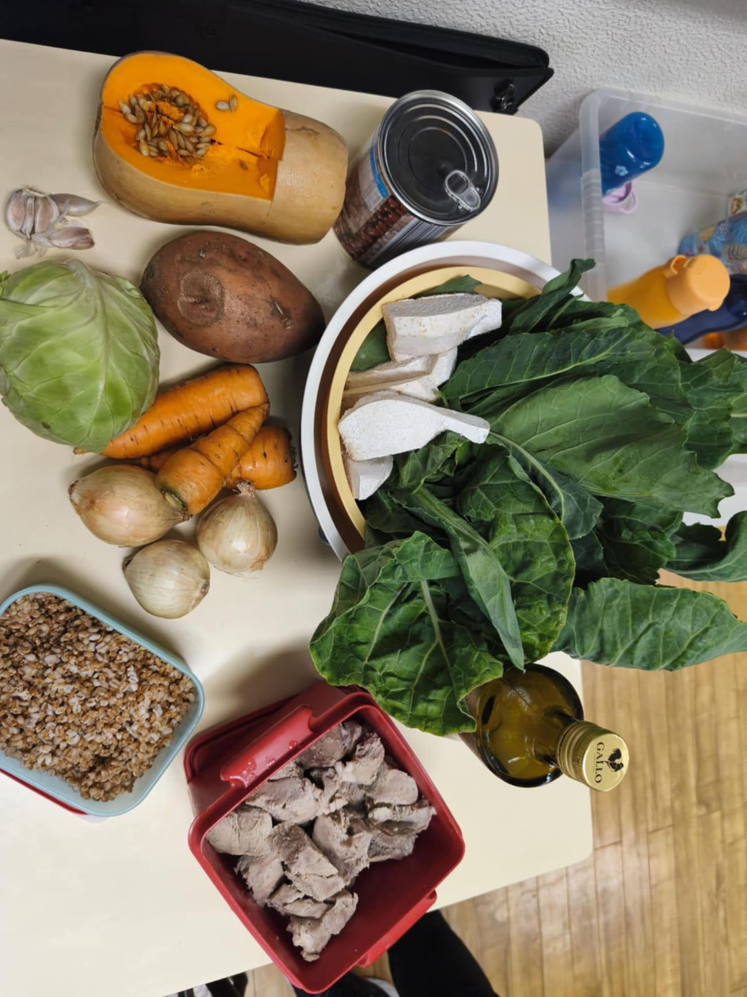
Desafio ASS 2023/2024
“Receitas Sustentáveis, têm Tradição”
PROCEDIMENTOS:
1º) Colher legumes da horta
2º) Lavar todos os legumes
3º) Picar os legumes
4º) Começar a colocar na panela
5º) Legumes a cozer
6º) Ficou pronta a sopa
https://alimentacaosaudavelesustentavel.abaae.pt/receitas-sustentaveis/

